Slide 1
Python Tutorial 2
String, RegExp, Date, File
Haesun Park, haesunrpark@gmail.com,

Slide 2
String

Slide 3
String Class Method
s = ‘some string’
s.upper() | 대문자로 바꾼 문자열 생성
s.lower() | 소문자로 바꾼 문자열 생성
s.capitalize() | 첫문자를 대문자로 바꾼 문자열 생성
s.find(‘a’) | ‘a’ 문자열의 위치(index) 찾기
s.count(‘a’) | ‘a’ 문자열 갯수 세기
s.isalpha(), s.isdigit() | 영문자, 숫자만인지 확인
s.join([..]), s.split(‘,’) | s 로 합치거나 구분자로 s 나누기
s.replace(‘a’, ‘b’) | ‘a’를 ‘b’로 바꾼 문자열 생성
s.startswith(‘a’) | ‘a’로 시작하는지
s.endwith(‘a’) | ‘a’로 끝나는지
s.strip(), s.lstrip(), s.rstrip() | (좌, 우)공백을 제거한 문자열 생성
len(s) | 문자열 길이
int(s), float(s) | 정수, 실수형으로 변환
s = ‘some string’
s.title() | ‘very good’ → ‘Very Good’
s.rfind(‘a’) | 뒤에서부터 ‘a’의 위치(index) 찾기
s.zfill(num) | s 왼쪽에 num-len(s)만큼 ‘0’를 채움
s.center(width) | width 중간에 s 위치시키고 공백 채움
s.ljust(num), rjust(num) | s 왼쪽, 오른쪽에 num-len(s) 만큼 공백
s.encode(enc) | enc(디폴트 utf-8) 타입으로 바이트화

Slide 4
String Format: Old Version
“Year: %d, Month: %02d, Day: %02d” % (2016, 7, 9) | → 'Year: 2016, Month: 07, Day: 09'
 | %[flags][width][.precision]type
 | flags | 0: zero 패딩 -: 좌측 정렬 +: 부호 추가 #: 8진수나 16진수 표기
 | width | 문자열로 표현될 길이
 | .precision | 숫자일 경우 정밀도
 | type | d, o, x, f, s, %: 10진수, 8진수, 16진수, 실수형, 문자열, %
 | '%+-10.2f' % 12345 | '+12345.00 '
 | '%#x' % 16 | '0x10'
 | 'my name is %s' % 'ricky' | 'my name is ricky'

Slide 5
String Format: New Version
“Year: {0:d}, Month: {1:02d}, Day: {2:02d}”.format(2016, 7, 1) | → 'Year: 2016, Month: 07, Day: 01'
“Year: {2:d}, Month: {0:02d}, Day: {1:02d}”.format(7, 1, 2016) | → 'Year: 2016, Month: 07, Day: 01'
“Year: {y:d}, Month: {m:02d}, Day: {d:02d}”.format(m=7, d=1, y=2016) | → 'Year: 2016, Month: 07, Day: 01'
“Year: {y:s}, Month: {m:>2s}, Day: {d:>2s}”.format(m=‘7’, d=‘1’, y=‘2016’) | → 'Year: 2016, Month: ▮7, Day: ▮1'
“Year: {y:s}, Month: {m:<2s}, Day: {d:<2s}”.format(m=‘7’, d=‘1’, y=‘2016’) | → 'Year: 2016, Month: 7▮, Day: 1▮'
“Year: {y:}, Month: {m:>2}, Day: {d:>2}”.format(m=‘7’, d=‘1’, y=‘2016’) | → 'Year: 2016, Month: ▮7, Day: ▮1'
“Year: {y}, Month: {m}, Day: {d}”.format(m=‘7’, d=‘1’, y=‘2016’) | → 'Year: 2016, Month: 7, Day: 1'
"Year: {2}, Month: {0}, Day: {1}".format('7', '1', '2016') | → 'Year: 2016, Month: 7, Day: 1'
"Year: {}, Month: {}, Day: {}".format('7', '1', 2016) | → 'Year: 7, Month: 1, Day: 2016'

Slide 6
String Format New
animal = ('cat', 'dog') 'This is {0[0]}'.format(animal) 'This is {0[1]}'.format(animal) | 'This is cat’ 'This is dog'
animal = {'cat':3, 'dog':5} 'Weight is {0[cat]}'.format(animal) | 'Weight is 3'
'{:^30}'.format('Menu') | → ' Menu '
'{:=^30}'.format('Menu') | → '=============Menu============='
'Accuracy is {:.2}'.format(55/78) | → 'Accuracy is 0.71'
'Accuracy is {:.2%}'.format(55/78) | → 'Accuracy is 70.51%'
”{{Price is ${:,}}}".format(3000) | → '{Price is $3,000}'

Slide 7
String
Demo
jupyter notebook

Slide 8
Regular Expression
정규표현식은 문자열에서 원하는 패턴을 찾거나 다른 문자열로 바꾸는 기능입니다.
import re
p = re.compile(‘\d’) | # 한 패턴을 여러번 사용할 때
s = p.search(‘Room No 101’)
s.__class__ | → _sre.SRE_Match
s.group() | → ‘1’
s = p.search(‘Room No’)
s.__class__ | → None
s = re.search(‘\d’, ‘Room No 101’) | # 패턴을 한번만 사용할 때
s.group() | → ‘1’

Slide 9
Regular Expression
iPython Magic Command %timeit
import re
p = re.compile(‘\d’)
%timeit -n 100 p.search(‘Room No 101’) | → 100 loops, best of 3: 550 ns per loop
%timeit -n 100 re.search('\d', 'Room No 101') | → 100 loops, best of 3: 1.07 µs per loop
 | # 약 두배의 차이가 남
%timeit -n (반복횟수) (문장) | # 반복횟수 만큼 실행을 3번 한 후 그 중에 가장 좋은 결과의 평균을 리턴함.

Slide 10
Regular Expression
search() | 문장의 모든 위치에서 검색
m = re.search('\d', 'Room No 123').group()
m.group() | → ‘1’
match() | 문장의 처음 위치에서 부터 검색
re.match('\d', 'Room No 123') | → None
m = re.match(’.*(\d)', 'Room No 123') | # . 은 \n 을 제외한 모든 문자에 매칭
 | # * 은 없거나 하나 이상인 것에 매칭(greedy)
 | # 괄호는 매칭된 그룹을 구분합니다.
m.group(0) | → ‘Room No 101’
m.group(1) | → ‘3’
re.match(’.*?(\d)', 'Room No 123').group(1) | → ‘1’ # ?: non-greedy

Slide 11
Regular Expression
re.match(’.*?(\d+)', 'Room No 123').group(1) | → ‘123’ # + 하나 또는 그 이상에 매칭
m = re.match(’(.*?)(\d+)', 'Room No 123’) | # 여러개의 괄호를 사용하여 그룹을 생성
m.group(1) | → ‘Room No ’
m.group(2) | → ‘123’
 | # [..] 매칭 문자 리스트, [^..] 제외 문자 리스트
m = re.match(’([a-zA-Z▮]*?)([0-9]+)', 'Room No 123’) | → ‘Room No ‘, ‘123’ # [0-9] == \d
m = re.match(’([^\d]*)([0-9]+)', 'Room No 123’) | → ‘Room No ‘, ‘123’ # greedy 방지 효과
m = re.search('([^\s]+)', 'Room No 123') | → ‘Room’ # \s 공백문자와 매칭
m = re.search(’([^\s]+)$', 'Room No 123') | → ‘123’ # $는 문자열 맨 끝을 의미
m = re.search(’^([^\s]+)', 'Room No 123') | → ‘Room’ # ^는 문자열 맨 앞을 의미

Slide 12
Regular Expression
 | # 모든 패턴을 한꺼번에 찾기
re.findall(‘\d’, 'Room No 123’) | → [‘1’,‘2’,‘3’] # 리스트를 반환
 | # 패턴으로 문자열 나누기
re.split('\s', 'Room No 123') | → ['Room', 'No', '123']
 | # 일치하는 패턴을 다른 문자열로 바꾸기
re.sub('\s', '▮:▮', 'Room No 123') | → 'Room : No : 123'
re.sub('([^\s]+)\s([^\s]+)', '\\2 \\1', 'Room No 123') | → 'No Room 123'

Slide 13
Regular Expression
Demo
jupyter notebook

Slide 14
time
import time | # C 계열 언어의 시간관련 함수 제공
time.time() | → 1468224815.533957 # Timestamp from Epoch
 | # C 언어의 struct tm 와 유사한 구조 리턴
tm = time.localtime() | → time.struct_time(tm_year=2016, tm_mon=7, tm_mday=11, tm_hour=17, tm_min=24, tm_sec=21, tm_wday=0, tm_yday=193, tm_isdst=0)
tm.tm_year | → 2016
tm = time.localtime(time.time() – 60*60) | # 1시간 전의 struct_time 인스턴스 생성
tm = time.gmtime() | # GMT 기준의 struct_time 인스턴스 생성
time.strftime(‘%Y %m %d’) | → ‘2016 07 11’
time.strftime('%Y %m %d', time.localtime(time.time()-24*60*60)) | → ‘2016 07 10’
time.sleep(1) | # block 1 second

Slide 15
datetime
from datetime import date | # datetime 모듈에서 date 클래스만 임포트
some_day = date(2016, 7, 1) | # date 인스턴스 생성
today = date.today()
today.year | → 2016 # month, day 속성 있음
today.strftime('%Y-%m-%d') | '2016-07-11'
from datetime import time | # 시, 분, 초
tm = time(17, 10, 1) | # time 인스턴스 생성
tm.hour | → 17 # minute, second
tm.strftime(‘%H:%M:%S’) | → ‘17:10:01’

Slide 16
datetime
from datetime import datetime | # datetime 모듈에서 date 클래스만 임포트
now = datetime.now() | → datetime.datetime(2016, 7, 12, 10, 46, 22, 486760)
now.timestamp() | # time.time() 과 동일. timestamp from epoch
now.year, now.month, now.day, now.hour, now.minute, now.sec
now.date() | # datetime.date 오브젝트와 동일
now.time() | # datetime.time 오브젝트와 동일
now.strftime('%Y-%m-%d %H:%M:%S') | → '2016-07-12 10:49:33'
now.isoformat() | → '2016-07-12T10:49:33.766653'

Slide 17
time, datetime
Demo
jupyter notebook

Slide 18
File
open(‘파일이름’, ‘모드’) | ‘r’: 읽기 모드 ‘w’: 쓰기 모드, 이미 파일이 존재하면 재생성 ‘a’: 추가 모드, 파일이 없을 경우 새로 생성 ‘b’: 바이너리 모드 ‘t’: 텍스트 모드 ‘+’: 다른 모드에서 파일을 갱신할 수 있음. ‘r+’: 기존 파일에서 읽거나 쓰기 ‘w+’: 기존 파일 재 생성후 읽거나 쓰기 ‘a+’: 기존 파일에 추가하거나 읽기 디폴트는 ‘rt’
f = open(‘myfile.txt’, ‘r’)
text = f.read(byte=-1) | # byte 만큼 혹은 파일 전체를 읽음
line = f.readline() | # 한 라인씩 읽어 들임
f.readlines(hint=-1) | # hint 라인만큼 혹은 전체를 읽어 리스트로 반환함.
f.close()

Slide 19
File: seek
f = open(‘myfile.txt’, ‘w+’)
n = f.write(‘this is a file’) | # 저장된 텍스트 길이가 리턴됨
f.seek(0) | # 파일의 맨 처음으로 이동
seek(offset, from) | # offset: 음수는 ‘b’ 모드로 열어야 가능 # from: 0(파일시작), 1(현재), 2(파일끝)
f = open(‘myfile.txt’, ‘rb+’)
f.seek(-10, 2) | # 파일의 끝에서 10바이트 뒤로 이동
f.close()
with open(‘myfile.txt’) as f: for line in f: print(line) | # with 문은 오브젝트가 블럭을 종료할 때 지정된 작업을 수행하도록 합니다. 파일의 경우 with 블럭에서 익셉션이 발생하더라도 close()가 되는 것이 보장됩니다.

Slide 20
csv
import csv | # csv 스탠다드 모듈 임포트
with open(‘sample.csv’, ‘w’, newline=‘’) as f: writer = csv.writer(f) writer.writerows([[‘age’, ‘blood’], [10, 'A'], [20, 'B']]) | # sample.csv # age,blood # 10,A # 20,B
with open(‘sample.csv’) as f: reader = csv.reader(f) for row in reader: print(row) | [‘age’, ‘blood’ ['10', 'A'] ['20', 'B']
with open(‘sample.csv’) as f: reader = csv.DictReader(f) for row in reader: print(row['age'], row['blood']) | → 10 A 20 B

Slide 21
json
import json | # json.org # json 스탠다드 모듈 임포트
jobj = json.loads(‘{"age": 10, "blood": ”A”}’) jobj.__class__ jobj = json.loads('[{"age": 10, "blood": ”A"}, {"age": 20, "blood": "B"}]') jobj.__class__ | # 딕셔너리나 리스트 반환 dict list
json.dumps(jobj) | # 스트링 리턴 '[{"blood": "B", "age": 10}, {"blood": "B", "age": 20}]'
jobj = json.load(f) | # 파일핸들 f에서 Json 스트링을 읽어 파이썬 오브젝트로 변경
json.dump(jobj, f) | # jobj 오브젝트를 직렬화하여 파일핸들 f에 기록

Slide 22
ujson
import ujson | # https://github.com/esnme/ultrajson # 서드파티 json 패키지
$ pip install ujson | # pip로 설치
jobj = ujson.loads(‘…’) ujson.load(f) jstr = ujson.dumps(jobj) ujson.dump(jobj, f) | # Json 스트링에서 파이썬 오브젝트로 변환 # 파일핸들에서 Json 스트링을 읽어 파이썬 오브젝트로 변환 # 파이썬 오브젝트를 Json 스트링으로 변환 # 파이썬 오브젝트를 Json 스트링으로 변환하여 파일로 저장

Slide 23
ujson
d = { 'first_name': 'Guido', 'second_name': 'Rossum', 'titles': ['BDFL', 'Developer'], }
%timeit -n 100 json.dumps(d) 100 loops, best of 3: 6.07 µs per loop %timeit -n 100 ujson.dumps(d) 100 loops, best of 3: 1.02 µs per loop | # ujson이 대략 5배 이상 빠름
s = json.dumps(d)
%timeit -n 100 json.loads(s) 100 loops, best of 3: 5.01 µs per loop %timeit -n 100 ujson.loads(s) 100 loops, best of 3: 1.33 µs per loop | # ujson 이 약 4배 정도 빠름

Slide 24
File, csv, json
Demo
jupyter notebook

Slide 25
Setup & Example

Slide 26
Installer

Slide 27
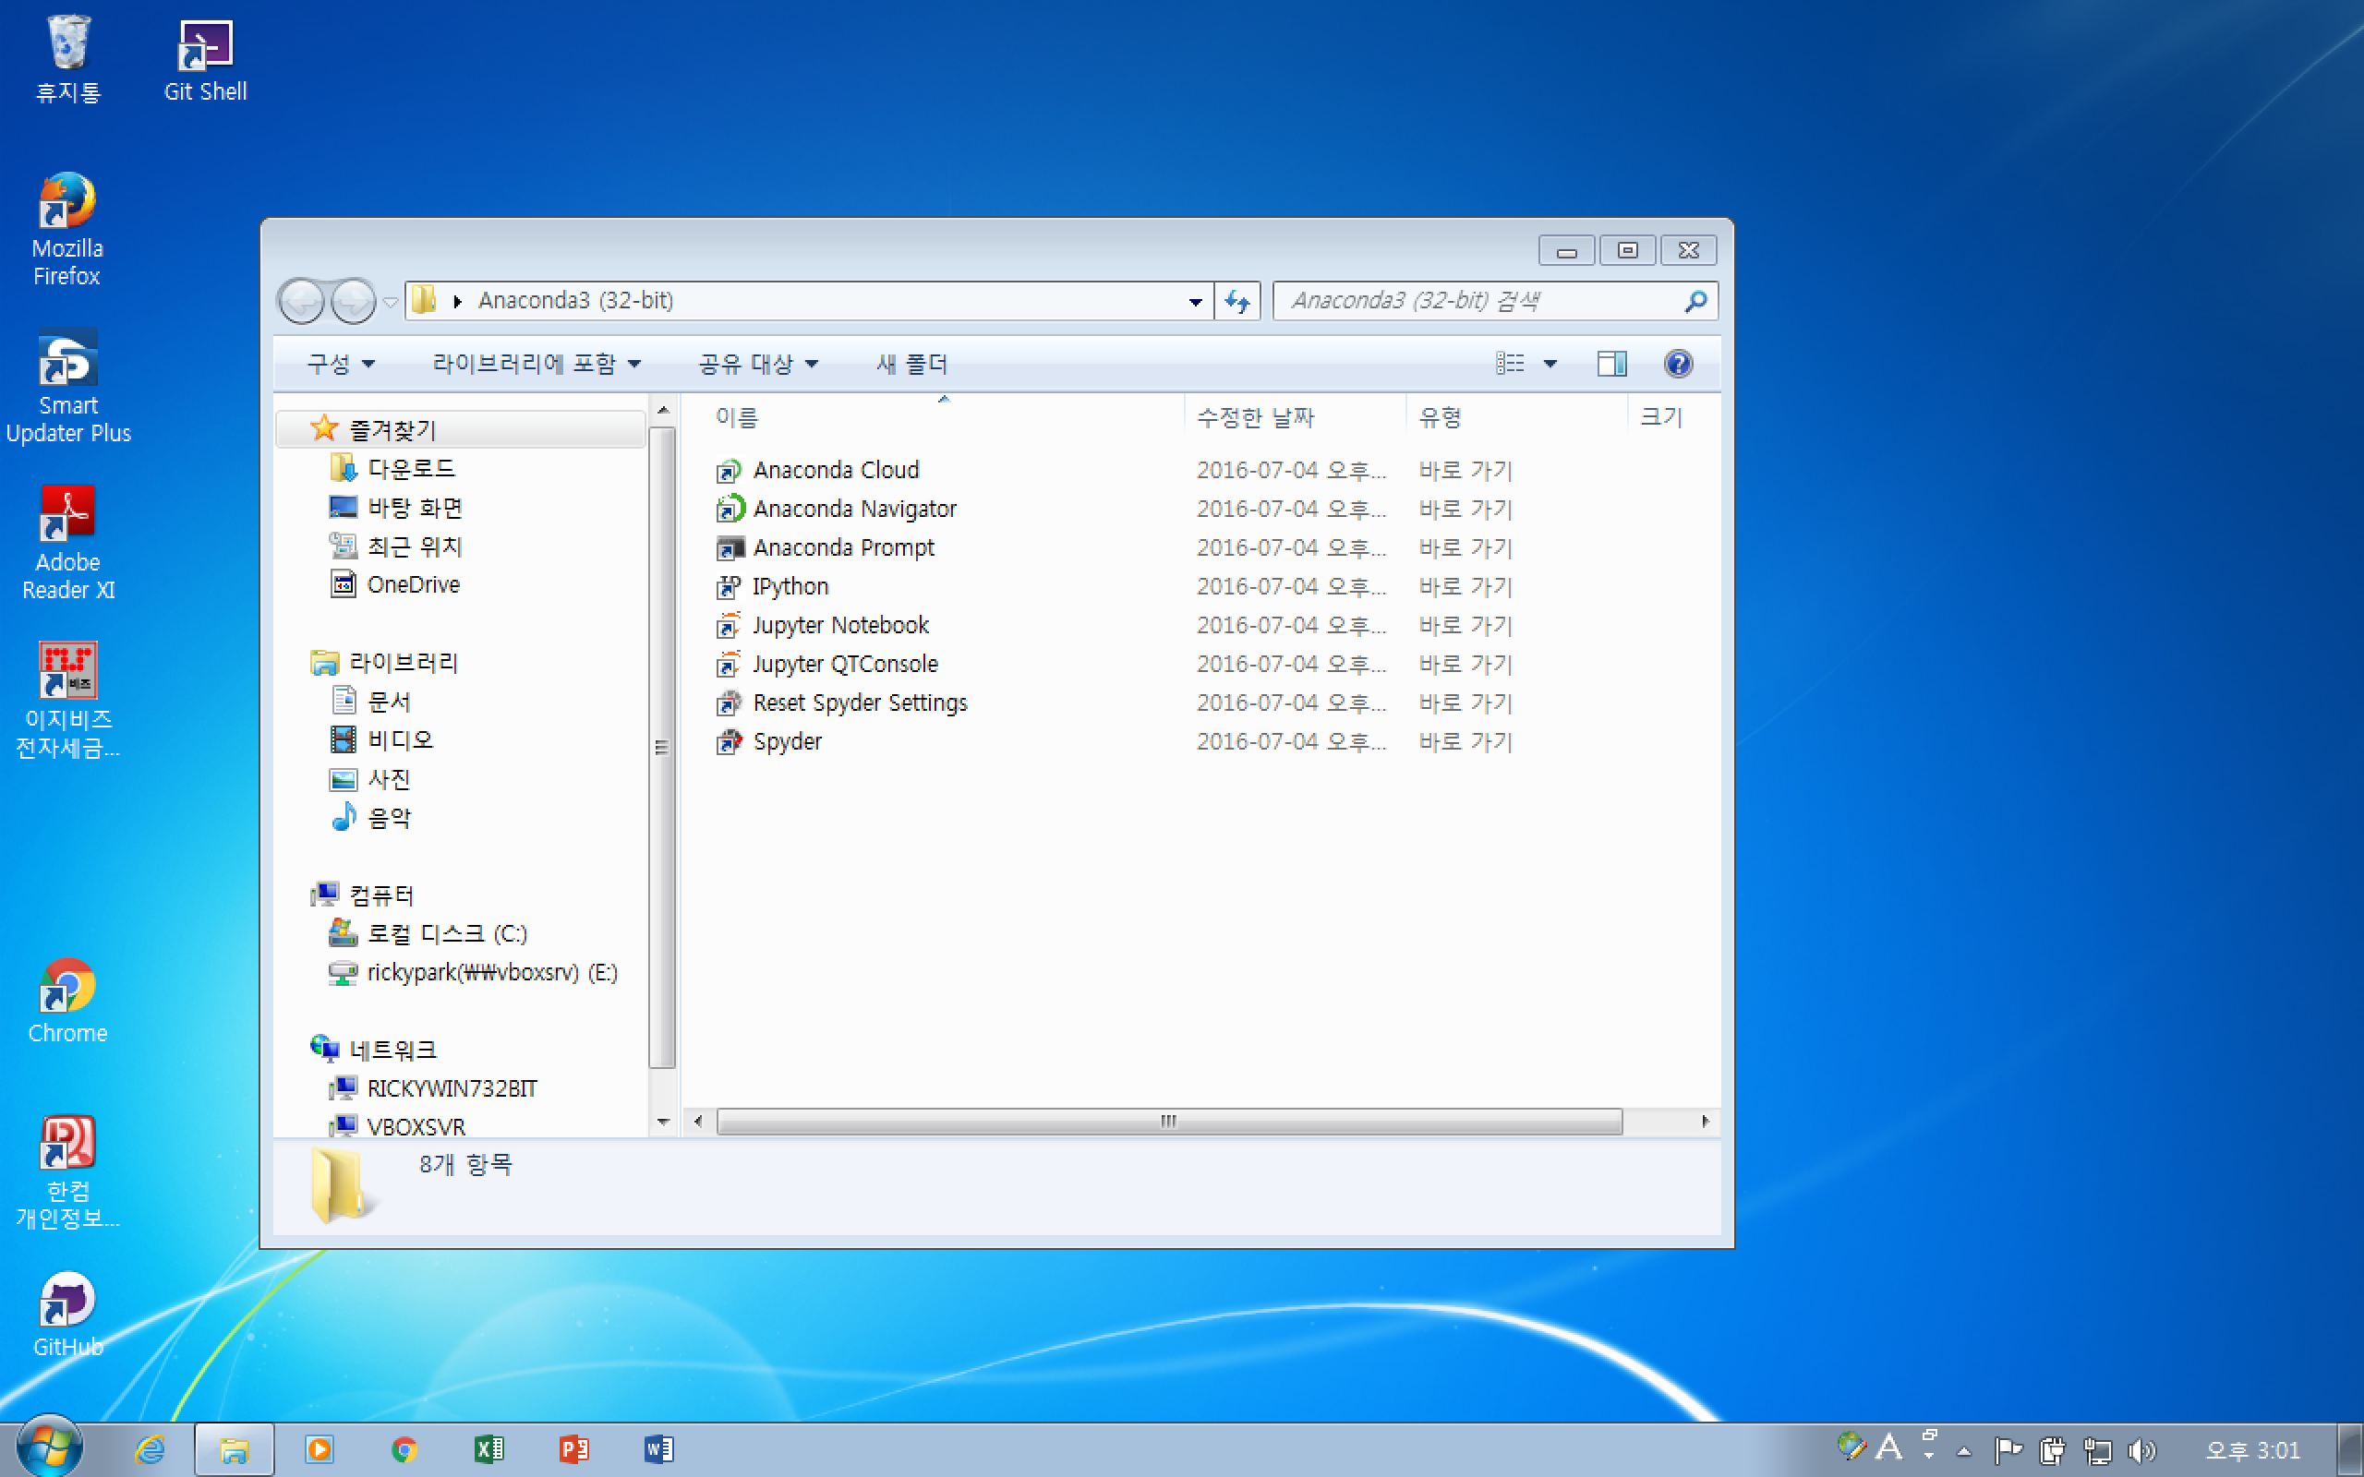
Anaconda

Slide 28
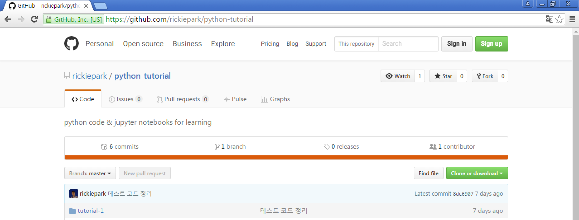
Github Download
내 문서 밑으로 압축 해제

Slide 29
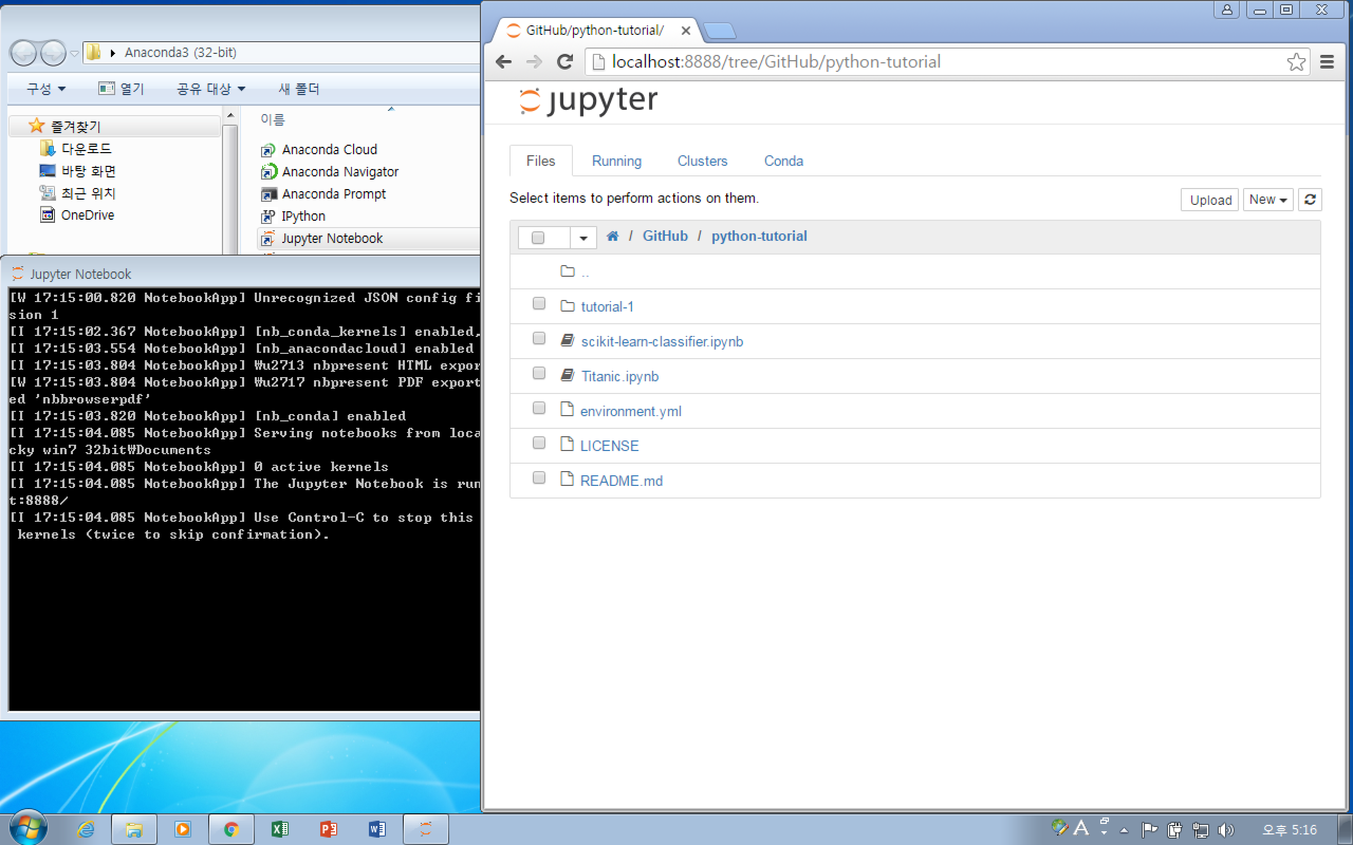
Jupyter notebook

Slide 30
Word Histogram
구텐베르크 프로젝트에 공개된 정글북 소설의 텍스트를 사용하여
1) 단어의 횟수를 카운트(히스토그램) 한다.
: re.findall 이용
2) 만들어진 히스토그램 정보를 json 형태로 파일로 저장한다.
3) 고유한 단어의 수를 출력한다.
4) 전체 단어의 수를 출력한다.
5) 가장 자주 나타나는 단어 상위 10개를 출력한다. : list 의 sort 메소드 이용
6) 단어의 카운트를 반영하여 랜덤하게 하나를 추출한다. : random 모듈의 choice 메소드 이용

Slide 31
Q&A
Any Question: haesunrpark@gmail.com
github URL: https://github.com/rickiepark/python-tutorial
This slide available at http://tensorflowkorea.wordpress.com

